Slide 1

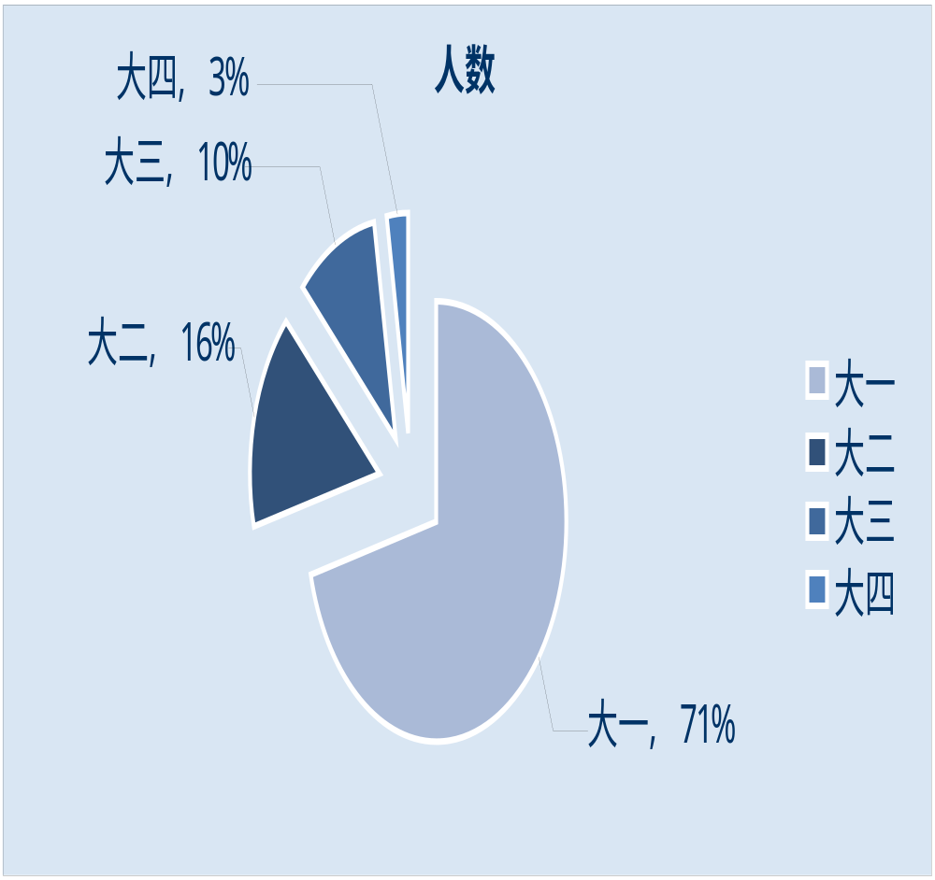
1、你所在的年级是()
选项 | A大一 | B大二 | C大三 | D大四
人数 | 133 | 30 | 19 | 5

Slide 2
2、你的专业是()
选项 | A、文科 | B、理科 | C、医科 | D、工科
人数 | 106 | 51 | 19 | 11

Slide 3
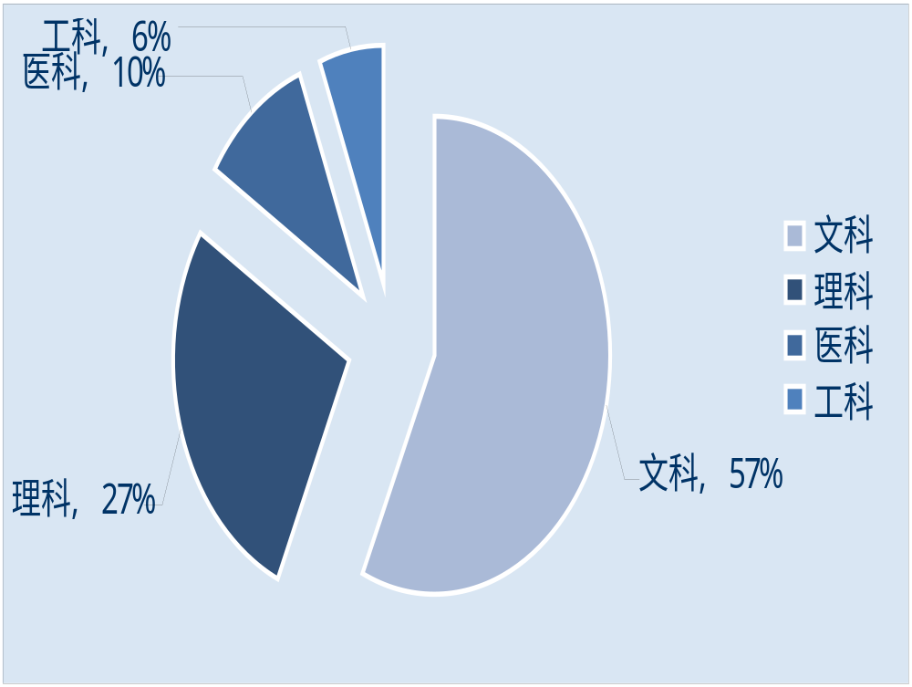

Slide 4

3、你有上过复旦名教授（校级及以上的教学名师，如俞吾金、陈思和、袁志刚、骆玉明、石磊、王德峰、张乃根、梅岩艾、童裕孙、程能能、汤其群、高翔等）为本科生开设的基础课程吗？
选项 人数 | A 有 | B没有
全体 | 71 | 116
大一 | 31 | 102
非大一 | 40 | 14

Slide 5
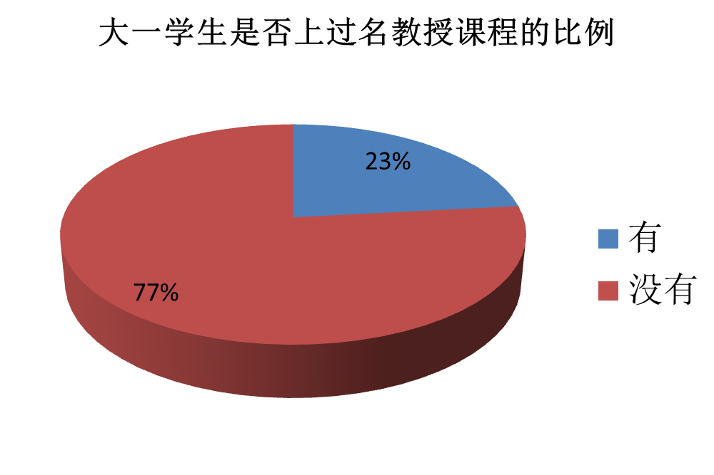
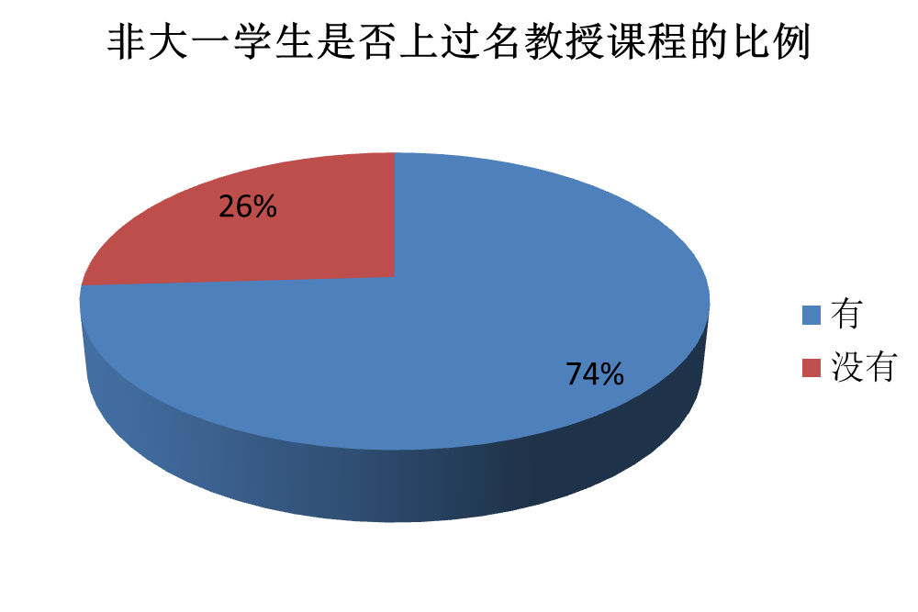

Slide 6
在接受问卷调查的187名学生中62%表示没有参加过名教授开设的基础课程，而大一学生中的比例更达到了76.7%。其中除了少数没有选上名教授课程的同学，相当一部分学生表示“基础课程的话名教授跟普通老师上得没有太大差别”，甚至有同学表示“像高数、大物之类的基础性学科，长期执教的普通教师与长期研究的名教授相比可能更知道学生的问题在哪里”。另有一部分同学表示不清楚“名教授”的定义，选课时虽然会考虑到这一点，但并没有“非要去上”某位老师的课的想法，并不存在“名教授崇拜”，换句话说，“名教授”的知名度还不够。很多大一的同学都是在开学后各种讲座陆续开展后才接触到许多名教授的魅力，错失了参加名教授课程的机会。
相对而言大二大三的学生参与度就很高，接受问卷调查的54名非大一学生中74.1%都上过名教授的课，看来对于名教授的认识和了解确实是一个循序渐进的过程。

Slide 7
4、你上过几位复旦名教授开设的课程？
选项 人数 | A 1~2名 | B 3~4名 | C 5~6名 | D 7名及以上
全体 | 45 | 15 | 9 | 2
大一 | 23 | 9 | 0 | 0
非大一 | 22 | 6 | 9 | 2

Slide 9
基于大一学生对名教授开设基础课程的不了解和不重视，参与度自然也是比较低，上过名教授课程的学生中74.2%只上过1~2位名教授的课。其中不乏一些同学是抱着“试水”的心态，“试着听听看名教授是否有不一样的风范”，所以并未多选。当然，也有少部分同学25.8%很有与名教授交流的意愿，在大一基础课程并不多的情况下，选了3~4位名教授的课程。
相比之下，非大一学生有45%选了3位以上名教授的课，采访中得知，其中一部分学生是受上过某名教授课程同学带动去上的，还有一部分是在把“名教授”纳入选课考量条件后经过试听决定的，不得不说，他们的决定更为成熟。

Slide 10
5、你上名教授课程是否会对教授的言论和说法进行核实质疑？
选项 人数 | A 会 | B 不会
全体 | 40 | 31
大一 | 18 | 13
非大一 | 22 | 18

Slide 12
本题的考察点是对于“名教授”的言论学生是否盲目相信、崇拜权威，是否有独立思考能力和踏实认真的学术态度。56.3%的同学的回答是“会”进行核试和质疑，应该说还是不错的。名教授毕竟是有其学术功底在的，对于名教授的说法敢于怀疑敢于核实查证，这是复旦校训“切问而近思”所要求的。相比之下，大一学生的比例相对非大一学生稍高一些，怎么说？初生牛犊不怕虎？

Slide 13
6、名教授的上课情况是？ （请在表格中的相应位置打勾）
 | 每个教授 | 大部分教授 | 少数教授 | 个别教授
每节课亲自上 | 15 | 2 | 0 | 2
大部分课亲自上 | 3 | 7 | 2 | 1
少数课亲自上 | 0 | 1 | 1 | 13
极少数课亲自上 | 0 | 0 | 1 | 13

Slide 14
分析
在接受问卷调查的71个同学中（上过名教授的课），21.1%的同学表示每个教授每节课都会亲自上，59.1 %的同学表示名教授每节课亲自上和大部分课亲自上，40.9%的同学表示名教授少数课亲自上和极少数课亲自上。因为名教授有一定的社会地位，“能者多劳”的情况一直存在，所以名教授被演讲或项目研究，或参加会议等原因无法亲自给本科生上基础课。如果名教授无法授课时，会有别的老师来代课，或者让学生自习，或者听名教授邀请的名人来开讲座。对于这种现象，有的学生表示可以理解，因为计划永远赶不上变化，名教授的忙碌也是在他们的预期之内的。但是有的学生表示，名教授名气再大也是教授，教书育人始终是教授最重要的事，缺席一次两次还可以接受，如果一直不来上课，那还有开这门课的意义吗？

Slide 15
7，你觉得你上过的那些由名教授开设的课程怎么样？
选项 | A名副其实的好 | B基本符合预期 | C效果一般 | D坑爹
人数 | 35 | 31 | 5 | 0

Slide 16
分析
在接收问卷调查的71个同学中（上过名教授的课），49.29%同学表示名副其实得好，43.7%的同学表示基本符合预期，7%的同学表示效果一般。名教授由于声名远播，在选课时就备受大家期待，于是同学们怀着一定高的期望值去上这门课的，希望领略大师风采。所以，同学们对名教授的要求会相对更高，也更敏感地知道名教授的教学质量。几乎一半的同学对名教授的课程满意，但是也有7%的学生觉得名教授的名气和实力并不匹配。名教授由于事情繁忙，可能也会疏忽自身素质和教学技能的提高，就会引起名不副实的尴尬局面。

Slide 17
8，在与名教授沟通过程中，一般情况是？
选项 | A名教授更主动 | B自己更主动
人数 | 36 | 35

Slide 18
分析
在接受问卷调查的71个同学中（上过名教授的课），59.1%的同学表示名教授更主动，40.1%的同学表示自己更主动。名教授通过课间的时候主动找第一第二排的学生聊天，问问他们上课是否听懂，或者生活上的比较随意的话题。学生主动找名教授的主要是询问课程难题和考试范围，和考试形式。也有同学反应由于有些名教授时间较紧，一下课就会匆匆忙忙地离开，并没有给他们直接沟通的机会，只能找助教。

Slide 19
9，你觉得名教授在教学过程中对你的影响是怎么样的？
选项 | A在精神和学习上传递正能量 | B精神层次上没多大影响，学习有较大的提升 | C有一点影响但不是很大 | D没什么影响
人数 | 42 | 13 | 6 | 0

Slide 20
分析
在接受问卷调查的71个同学中（上过名教授的课），59.1%的同学表示名教授在精神和学习上传递正能量，18.3%的学生表示他们在精神层次上没多大影响，学习有较大的提升。22.5%的学生觉得名教授对他们有一点影响，但不是很大。0%的同学表示没什么影响。近60%的同学认为大部分名教授的人格和内涵是值得大众的肯定的，也有同学因为与名教授的接触较少，所以只是觉得他们的专业知识很深厚，但是是否具备大师潜质就不得而知了。还有学生认为，名教授和非名教授在专业知识和人格上面并没有什么区别，选课上面也不一定非要抢着上名教授的课，而“冷落”了其他教授。

Slide 21
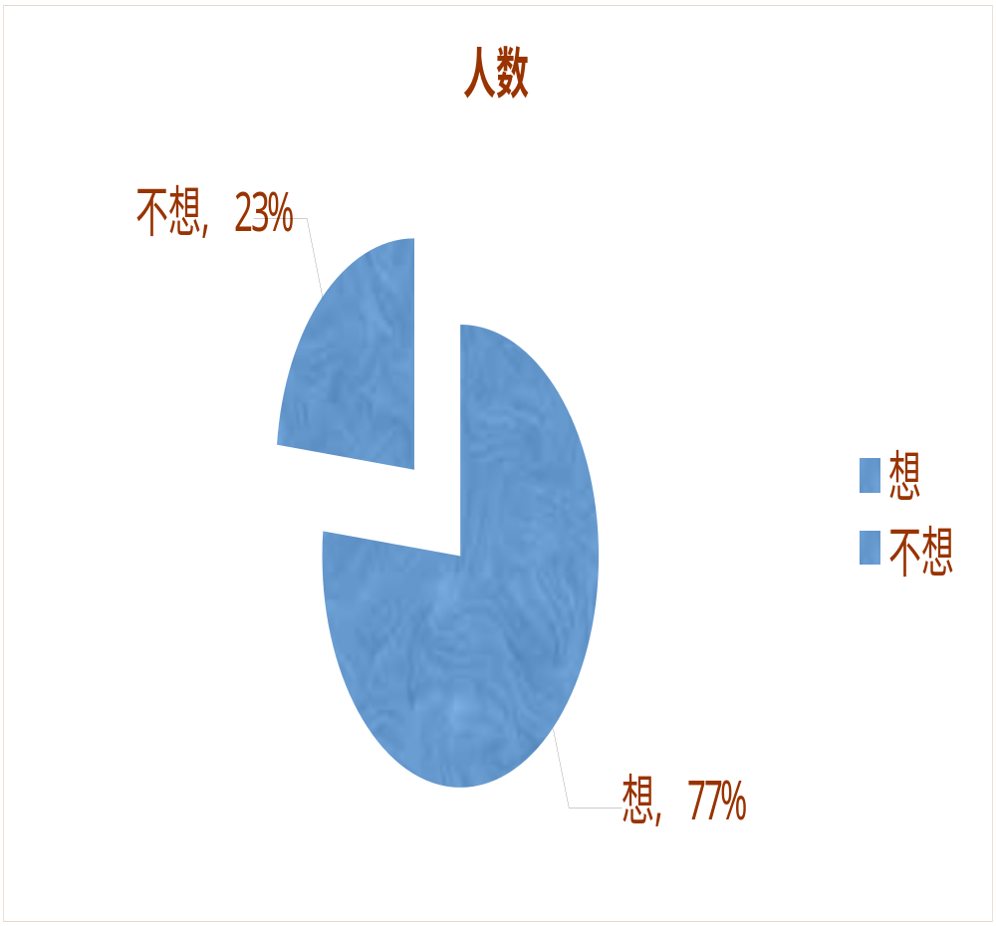
10、你想上复旦名教授开设的课程吗？
选项 | A、想 | B、不想
人数 | 89 | 27

Slide 22
这题开始主要是针对没有上过名教授课程的学生进行的调查。根据调查结果我们可以看到，想上名教授课程的学生占了总人数的77%，由此可见，大部分学生还是希望能够听名教授开设的课程的。而在77%选择“想”上课程的学生中，大一学生占89.9%，非大一学生占10.1%，这个结论的客观因素是大一学生进校时间短，导致他们上到的名教授课程较少或是根本没有，而非大一学生进校时间相对较长，对于信息的掌握程度相对较高，上的课程数量总体上远高于大一学生，因此比例较少。而在选择“不想”的学生中，大一学生占回答该题的大一学生的22%，非大一学生占回答该题的非大一学生总人数的36%，这个结果将结合在13题里进行分析。

Slide 23
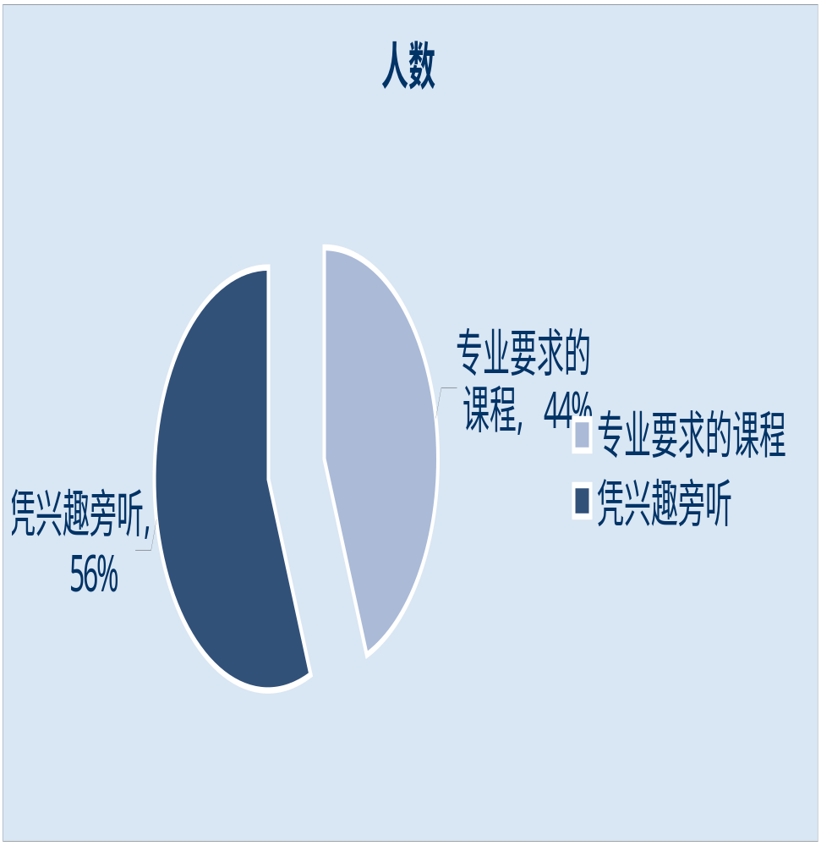
11、在你听说过的名教授基础课程中，你想去上的课程是？
选项 | A、专业要求的课程 | B、凭兴趣旁听
人数 | 68 | 87

Slide 24
本题多选题的回答人群是在上一题中选择想上名教授课程的89人。选择上专业要求的课程的和选择凭兴趣旁听的比例大致是0.78:1 。比例相对接近，B项“凭兴趣旁听”略高，约占总人数98%，可见同学选择课程的初衷主要以个人兴趣为主，同时也结合专业课程要求，既有理性思考，也有个人爱好这种理想化的东西在里面。

Slide 25
13、为什么不想去上由名教授开设的课程？
选项 | A、老师要求太高 | B、老师给分不佳 | C、课程作业偏多 | D、课程本身教学内容偏难 | E、没有我感兴趣的课程 | F、太忙、没时间
人数 | 6 | 7 | 6 | 12 | 6 | 15

Slide 26
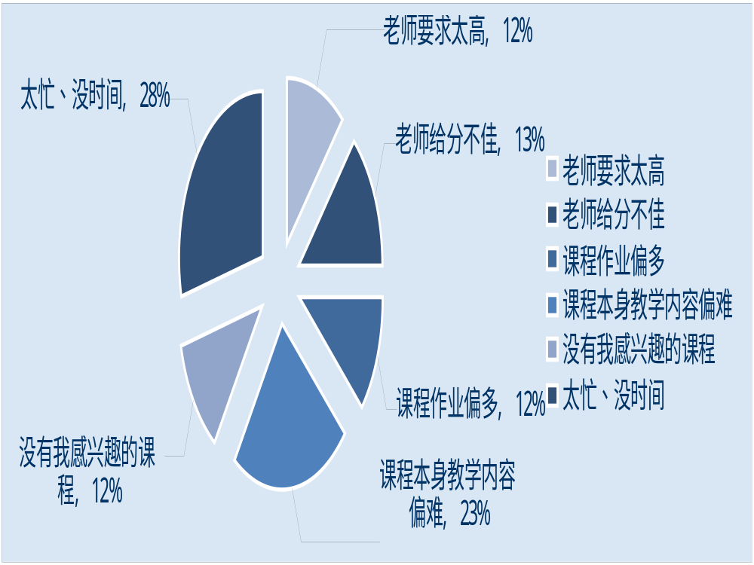

Slide 27
这一题针对不想上复旦名教授课程的同学。分析了不想去上名教授课程的同学之所以不去上的原因。回答该多选题的27人当中，选择“老师要求太高”这一项的约占总人数22%，选择“老师给分不佳”的约占总人数26%，选择“课程作业偏多”的约占总人数22%，选择“课程本身教学内容偏难”的约占总人数44%，选择“没有我感兴趣的课程”的约占总人数22%，选择“太忙、没时间”的约占总人数68%；由这个情况看，“太忙、没时间”和“课程本身教学内容偏难”这两点是受调查的学生之所以不去上复旦名教授课程的重要原因，可见，学生并非完全不想去上名教授的课程，但是出于“基点”等现实因素的考量而放弃了选择。另外四个选项比例平均，可见在学生当中也有一定市场。而在这27名学生当中，大一新生选择最后一项的占回答该问题的大一学生总人数45%，而非大一学生的比例则为100%。可见从一定程度上讲，非大一学生的忙碌程度相对高于大一学生。

Slide 28
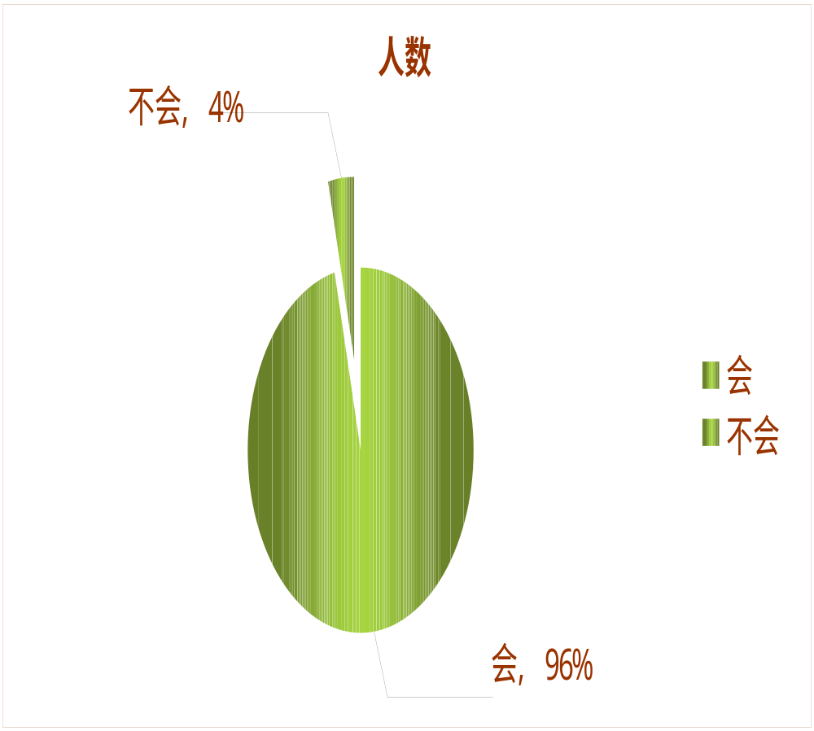
12、假设你大学四年都没有上过复旦名教授开设的课程，你会觉得遗憾吗？
选项 | 会 | 不会
人数 | 26 | 1

Slide 29
在该题中，96%以上的人都选择了“会”，他们选择不去上名教授课的同时认为大学四年没有上过名教授的课程是非常让人遗憾的，可见在他们心目中，复旦名教授开设的基础课对学生而言具有很强的吸引力，在与现实因素没有大的冲突的情况下，学生们上名教授课程的主观意愿还是很强的，但是一旦两者出现大的冲突，虽然会有一部分学生依然义无反顾，但大部分学生还是会选择放弃，这是很现实的一个事实。

